Slide 1

Lorient Vous Présente Le Mont – Saint – Odile, N°1

Slide 2
Le mont Sainte-Odile (Odilieberri en alsacien, Odilienberg en allemand) est un mont vosgien, situé à Ottrott dans le département du Bas-Rhin, culminant à 767 mètres d'altitude.
Il est surmonté par l'abbaye de Hohenbourg, couvent qui surplombe la plaine d'Alsace, fondé par sainte Odile, patronne de l'Alsace, fille du duc Etichon.
Haut lieu de la culture alsacienne, ce couvent est un site de pèlerinage très fréquenté (1 300 000 visiteurs par an)2. Par temps clair, la vue s'étend jusqu'à la Forêt-Noire et aux Alpes bernoises. Il s'y trouve aussi les vestiges d'une muraille ancienne, le « mur païen »

Slide 3
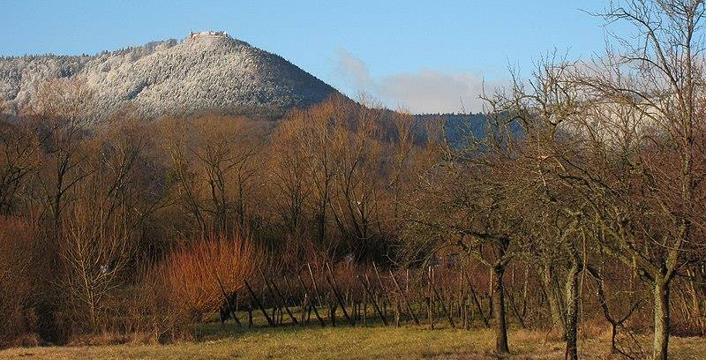
Le Mont Saint – Odile en Hiver , Commune D’Ottrott

Slide 4
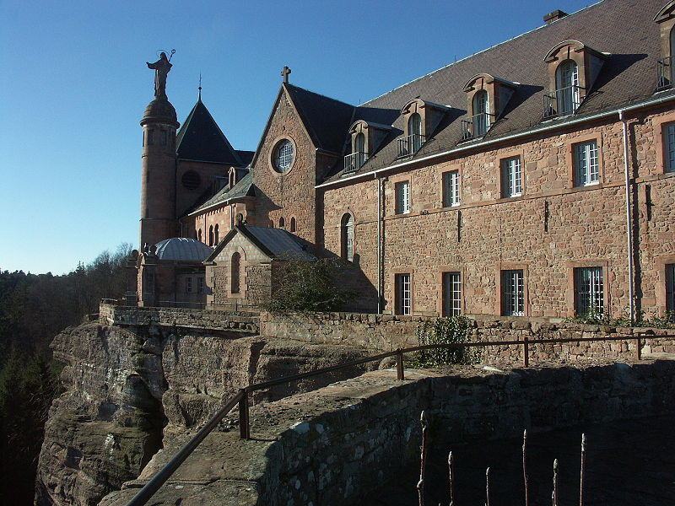
Le Couvent Du Mont Saint - Odile

Slide 5
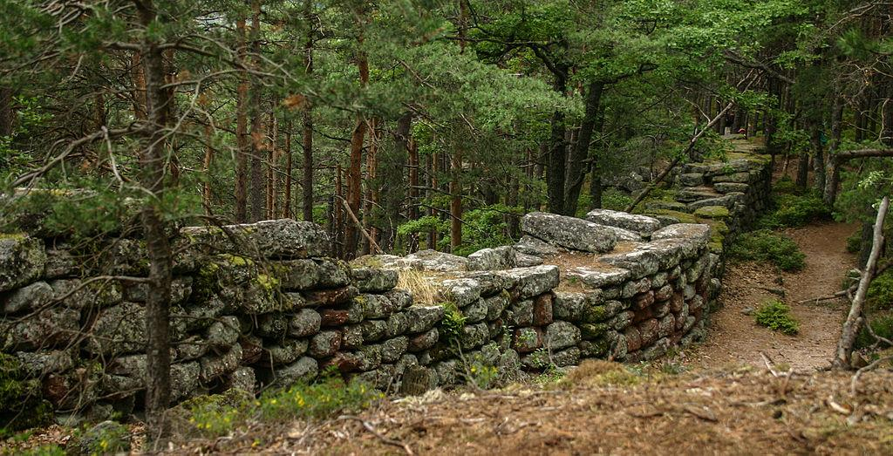
Le Mur Païen

Slide 6
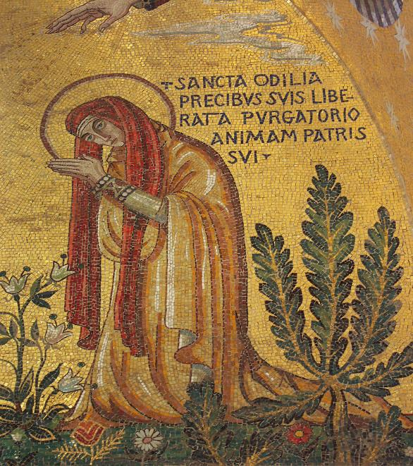
Mosaïque représentant Odile < Sancta Odilia > chapelle des Larmes

Slide 7
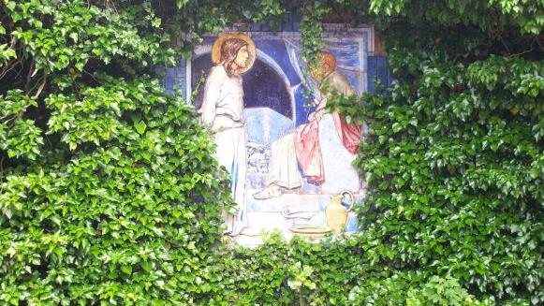
Fresque Murales au début parcours de mur païen d’une taille environ deux mètres de diamètres

Slide 8
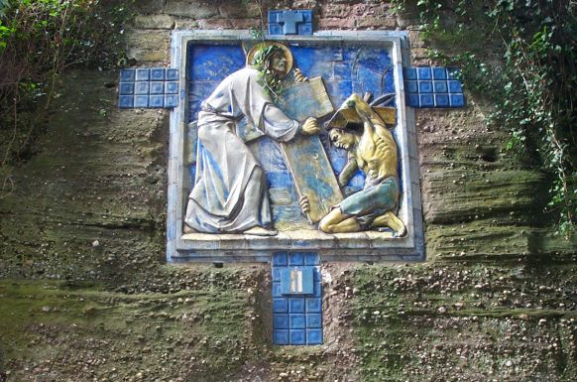
Fresque Murales au début parcours de mur païen d’une taille environ deux mètres de diamètre

Slide 9
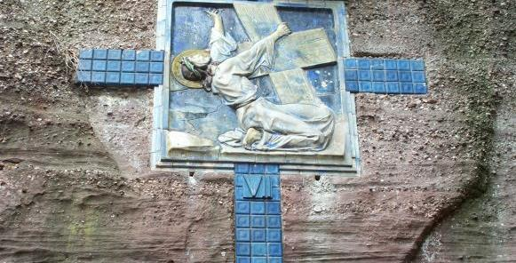
Fresques murales au début parcours de mur païen d’une taille environ deux mètres de diamètre

Slide 10
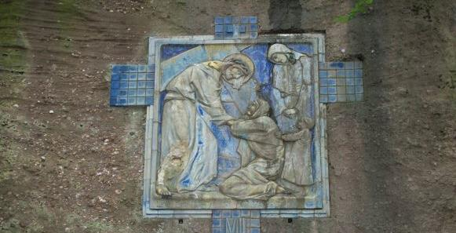
Fresques murales au début parcours de mur païen d’une taille environ deux mètres de diamètres

Slide 11
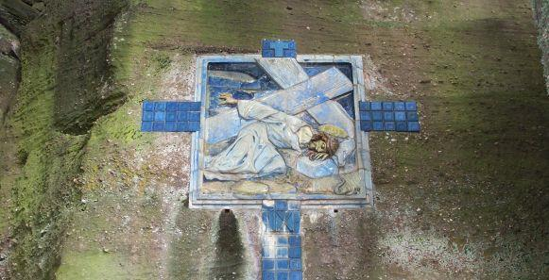
Fresques murales au début du parcours de mur païen d’une taille environ deux mètres de diamètre

Slide 12
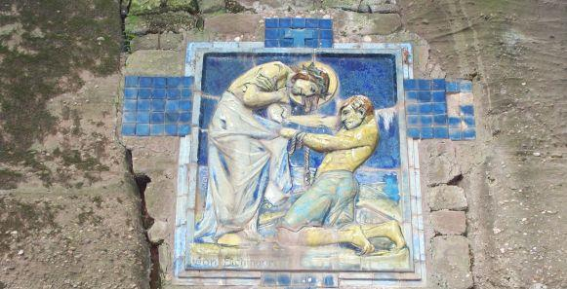
Fresques murales au début parcours de mur païen d(une taille environ deux mètres de diamètre

Slide 13
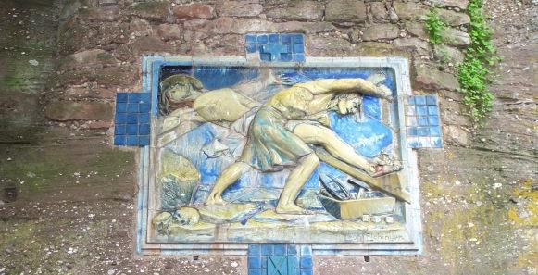
Fresques murales au début parcours de mur païen d’une taille environ deux mètres de diamètre

Slide 14
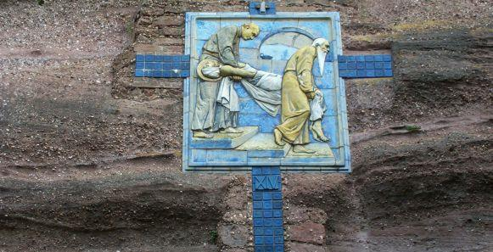
Fresques murales au début parcours de mur païen d’une taille environ deux mètres de diamètre

Slide 15
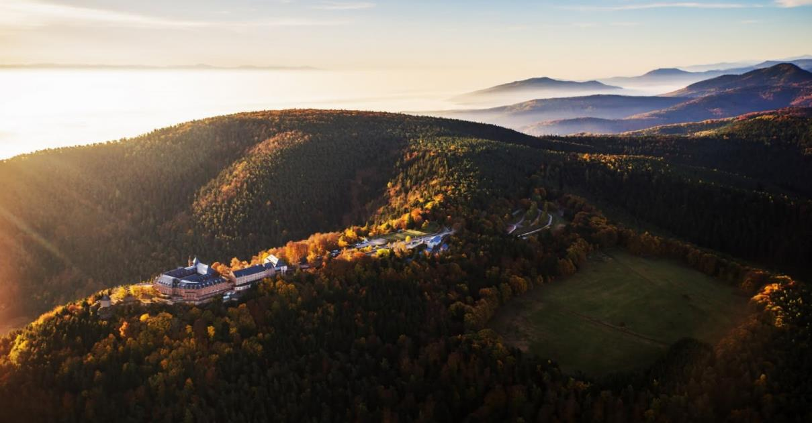
Le Mont – Saint - Odile

Slide 16
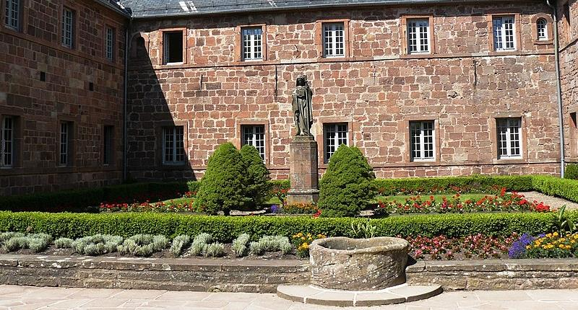
Les Bâtiments Conventuels de Hohenbourg ( Mont – Saint – Odile )

Slide 17
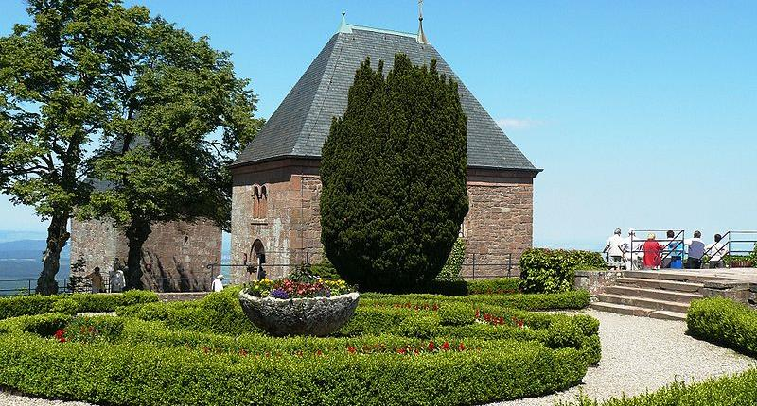
Chapelle des larmes au Mont Saint Odile

Slide 18
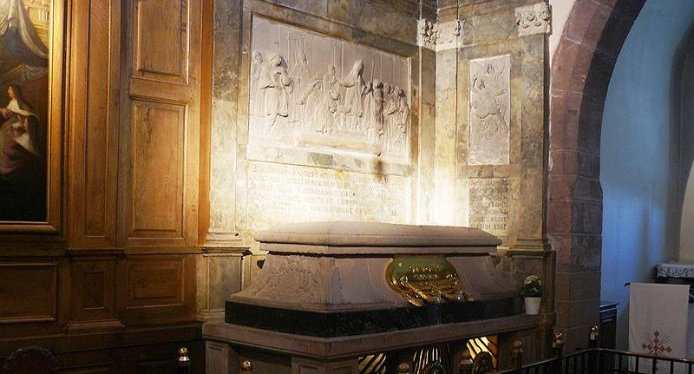
Tombeau de Saint – Odile

Slide 19
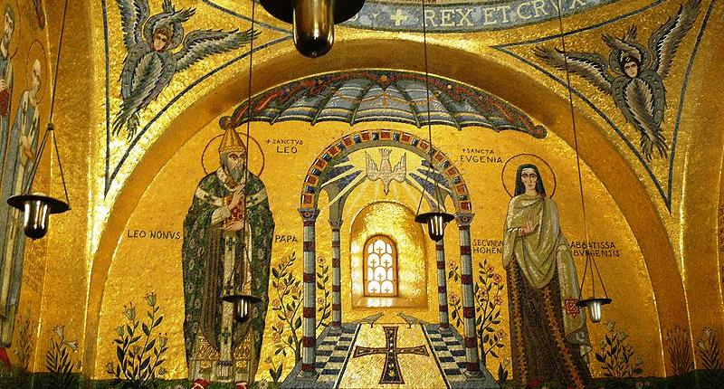
Mosaïques Situées dans la chapelle des larmes de nombreux Saints Alsaciens sont représentés sur les murs en particulier Sain Léon à Gauche de l’autel et Sainte Eugénie à Droite

Slide 20
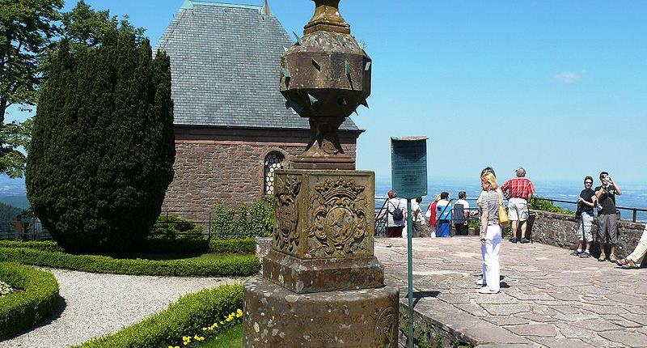
Cadran solaire du XVIII °siècle Réalisé Par les moines de L’Abbaye Cistercienne de Neubourg En Alsace et installé en mont Saint – Odile en 1935

Slide 21
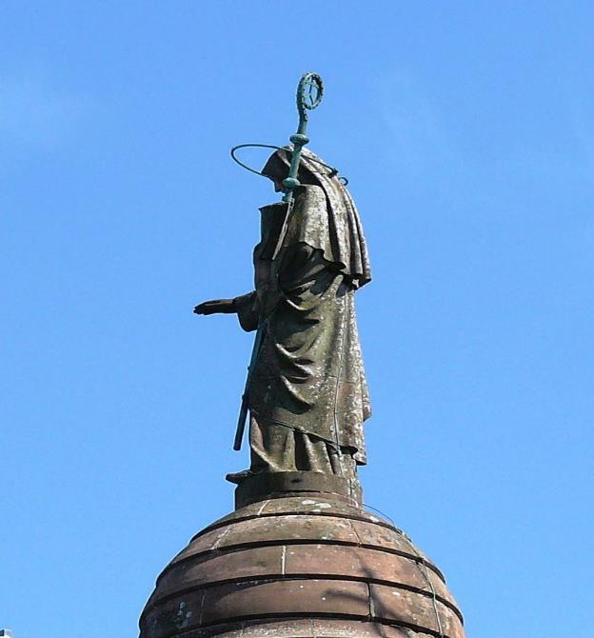
Statue Saint Odile sur le toit du Couvent orienté vers La Plaine d’ Alsace

Slide 22
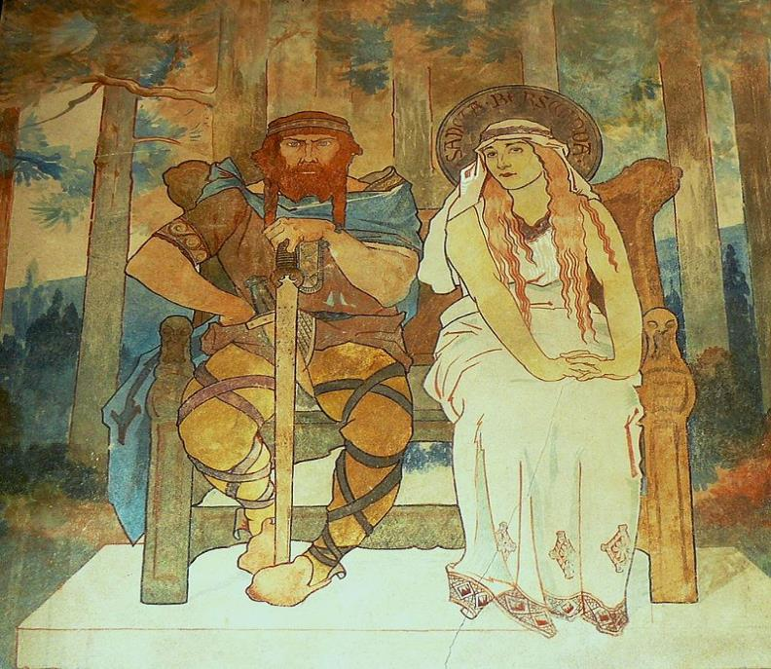
Adlaric et Bereswinde Parents de Sainte Odile , < Fresque de Charles Spindler > 1831 – 1938

Slide 23
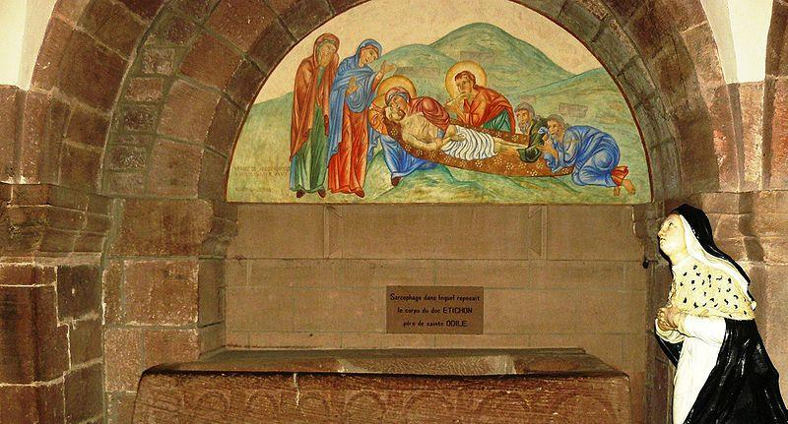
Sarcophage dans lequel reposait Adalric père de Sainte Odile à droite Sainte Odile priant pour le repos de L’âme de son père le duc Adalric

Slide 24
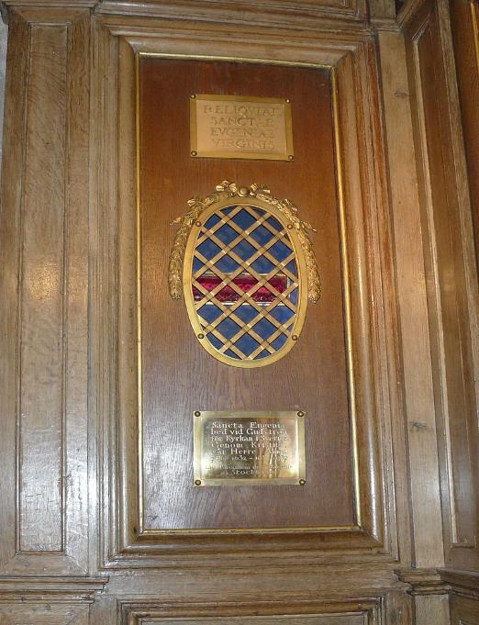
Relique de Sainte Eugénie au Mont Sainte Odile ,Abritant Actuellement une relique de Jean Paul II

Slide 25
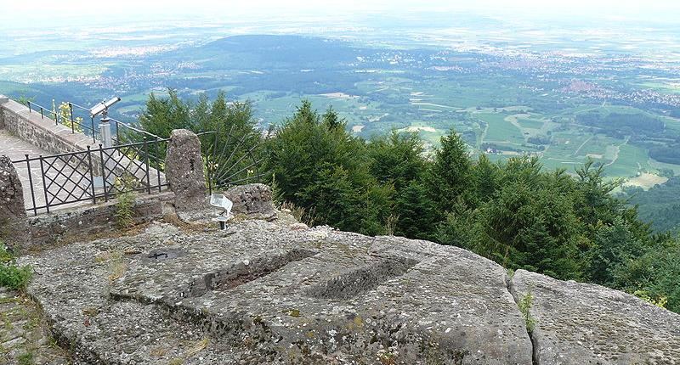
Anciennes Tombes creusées dans le rocher à Côté de la Chapelle des Larmes Face à la Plaine

Slide 26
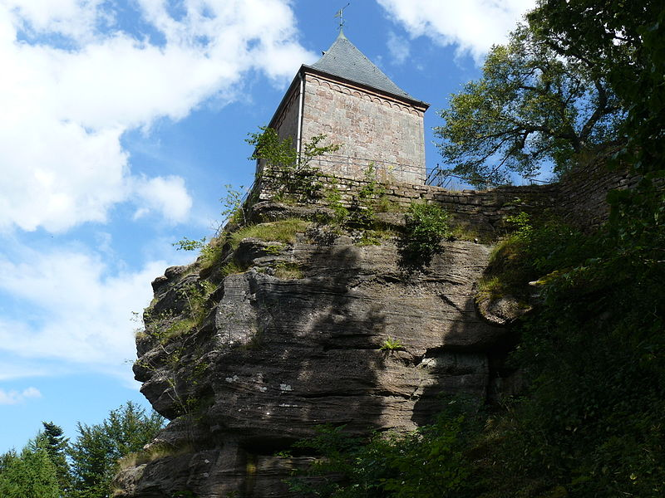
La Chapelle Des Anges au bord d’un Plateau rocheux

Slide 27
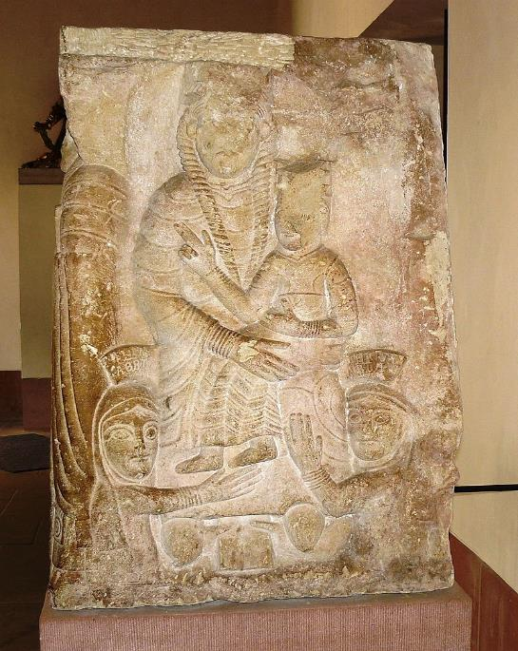
Sur L'une des faces de la Stèle Du XII° siècle de la Vierge et L’ Enfant ( dont les têtes étaient Martelées en ( 1793 ) par les révolutionnaires ) et au pied les Abbesses Herrade de landsberg et Relinde

Slide 28
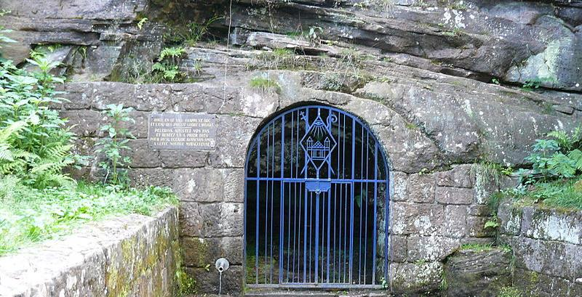
Source Sainte – Odile en Contrebas du couvent ; Son eau est réputée guérir les maladies des Yeux

Slide 29
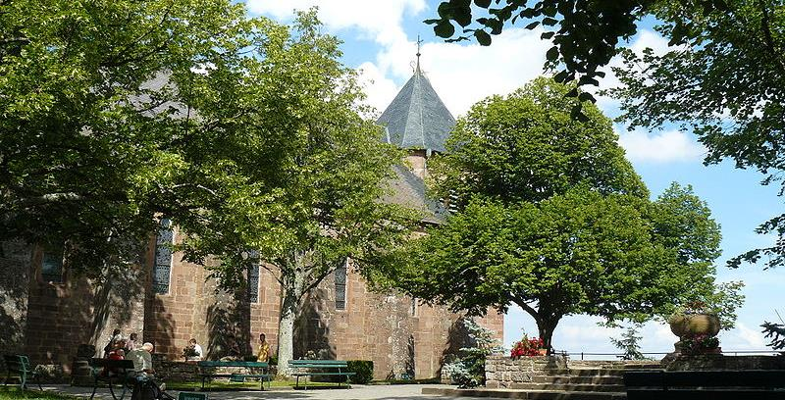
Eglise Construite Au XVII° siècle Sur les ruines d’ un sanctuaire du XVII° siècle ; Eglise Achevée en (1692 ) et Consacré à la Sainte Vierge

